Slide 1
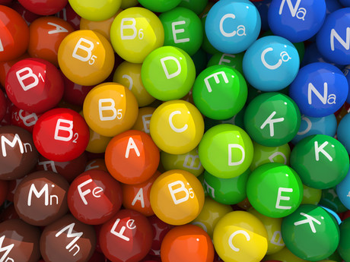
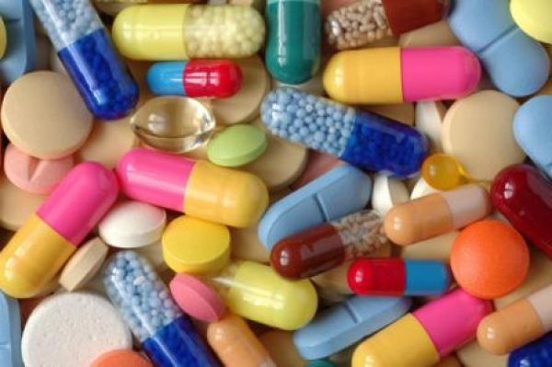
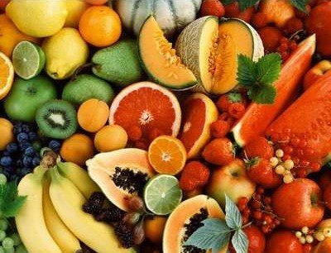
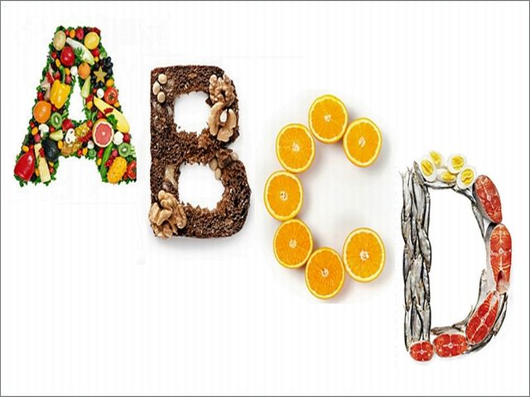
Вітаміни як компоненти їжі, їх роль в організмі людини

Slide 2
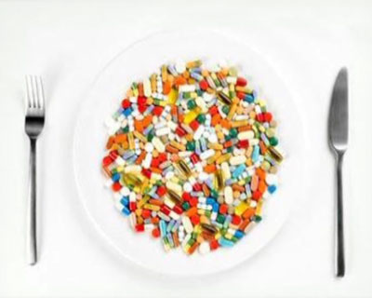
Вітаміни, їх види та значення в роботі організму людини
Для підтримання нормальної життєдіяльності організму крім білків, жирів, вуглеводів, мінеральних речовин і води потрібні вітаміни. Цим терміном називають групу додаткових речовин їжі, що належать до різних класів органічних сполук і за рідкісним винятком не синтезуються в організмі людини. Вони мають сильний і певною мірою специфічний вплив на процеси обміну, причому в дуже невеликих кількостях.

Slide 3
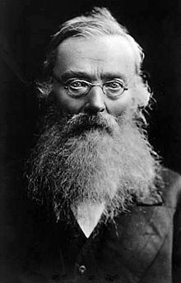
Відкриття вітамінів
Існування і значення вітамінів для життя встановив наприкінці минулого століття російський лікар М. І. Лунін (1881). Пізніше польський хімік К. Функ (1912) назвав біологічно активну речовину, яку виділили з висівок, "вітаміном", оскільки вона містила в своїй молекулі аміногрупу (лат. Vita - життя + "аміни"). Ця назва збереглась до цього часу, хоча азот міститься не в усіх вітамінах.

Slide 4
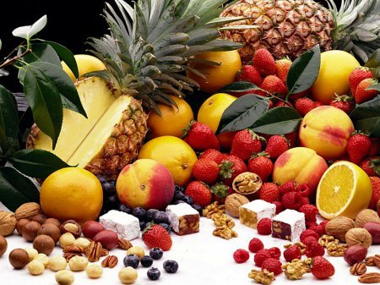
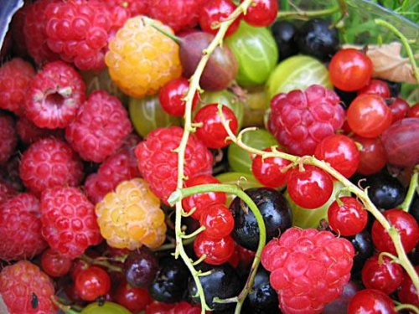
Вітаміни надходять в організм з продуктами харчування, переважно рослинного походження. В тканинах організму людини вони засвоюються, утворюючи більш складні речовини. їх значення полягає в тому, що вони є складовою частиною молекул багатьох ферментів та деяких фізіологічно активних речовин, які беруть участь в обміні речовин. Отже, якщо вітаміни не надходять з їжею, то організм не отримує необхідних речовин, що згубно позначається на здоров'ї людини.

Slide 5
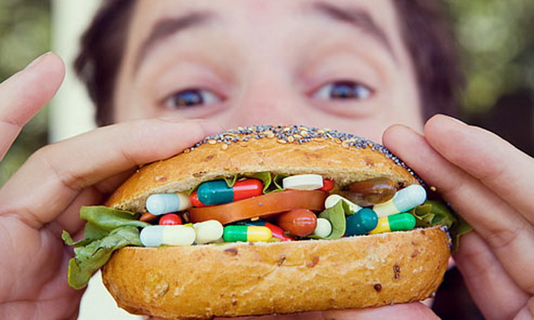
Як правило, під час дослідження будь-якого вітаміну його вводять піддослідним тваринам в очищеному вигляді або навпаки, вилучають його з продукту харчування і вивчають фізіологію та біохімію піддослідних організмів. Таким чином було з'ясовано роль вітамінів в обміні речовин, їх різноманітні функції. Стало відомо, що вони беруть участь у синтезі й розщепленні амінокислот, жирів, азотистих основ нуклеїнових кислот, деяких гормонів, медіатора ацетилхоліну, який забезпечує передавання імпульсів у нервовій системі.

Slide 6
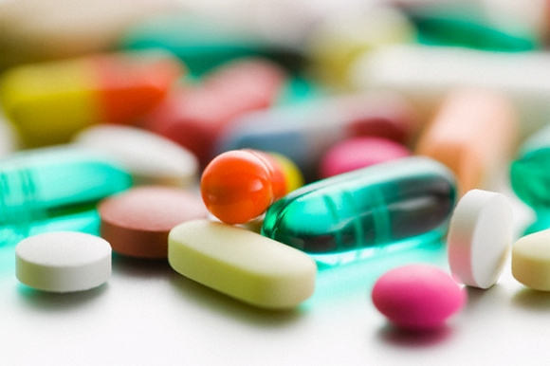
Види вітамінів
жиророзчинні (кальцифероли - віт. D, каротиноїди - провітаміни А, ретинол - віт. А, токофероли - віт. Е, філохінони - віт. К)
водорозчинні (аскорбінова кислота - віт. С, біотин - віт. Н, нікотинова кислота - віт. РР, пантотенова кислота - віт. В5, піридоксин - віт. В6, рибофлавін - віт. В2, фолієва кислота - віт. В9, ціанокобаламін - віт. В12).
Нині відомо понад 20 вітамінів, які мають безпосереднє значення для здоров'я людини. Усі вони розподілені на дві групи:

Slide 7
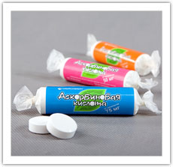
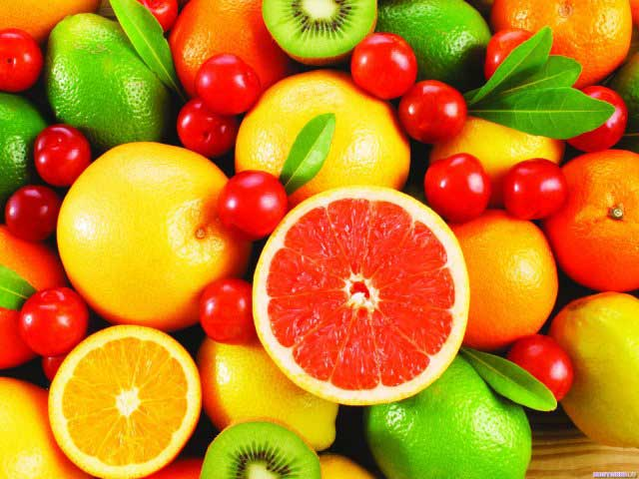
За нормального раціону і здорового способу життя потреба у вітамінах задовольняється природним шляхом. Проте навіть за цих умов узимку й навесні доцільно вживати додатково аскорбінову кислоту (віт. С). У разі одноманітного харчування, збідненого на натуральні рослинні продукти, спостерігається порушення обміну вітамінів. Дещо вища потреба у вітамінах у молоді, а також у осіб, що працюють у шкідливих умовах, живуть у суворих кліматичних умовах, під час захворювань. У таких випадках люди потребують додаткового збагачення їжі вітамінами.

Slide 8
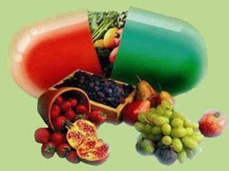
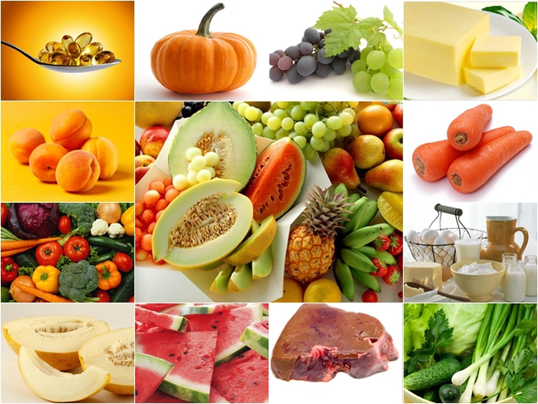
Для збереження вітамінів у їжі слід дотримуватись правил заготівлі, зберігання продуктів, приготування їжі - уникати її переварювання й пересмажування. Наприклад, у пошкоджених овочах і фруктах аскорбінова кислота руйнується внаслідок дії ферментів, які розщеплюють ці молекули.
Нині добре відомо, що при нестачі (гіповітаміноз, або авітаміноз) або надлишку (гіпервітаміноз) вітамінів в організмі розвиваються захворювання.
Добова потреба людини у вітамінах значною мірою залежить від її віку, роду занять, маси тіла, статі, загального стану здоров'я тощо.

Slide 9
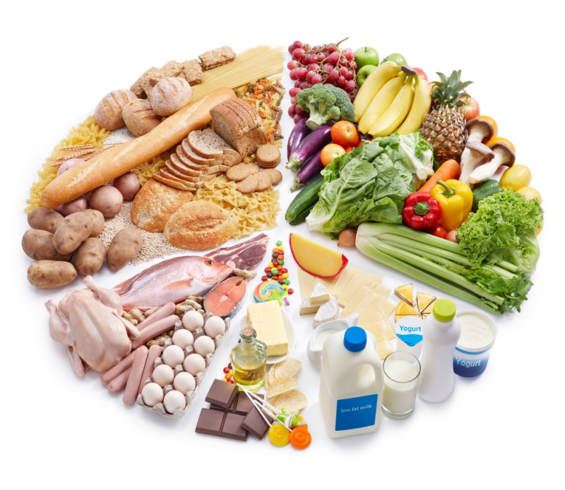
Препарати жиророзчинних вітамінів, їх значення

Slide 10
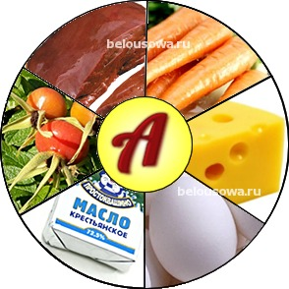
Вітамін А
Ретинол (вітамін А) – міститься в печінці морських тварин та прісноводних риб, сільськогосподарських тварин, жовтку яєць, вершковому маслі, в молоці, сирі. В рослинах (морква, шпинат, петрушка, салат, зелена цибуля, черешні, помідори, порічки) містить каротин – малоактивна форма (провітамін) вітаміну А. В печінці та кишках каротин гідролізує і перетворюється в активнішу форму – ретинол. Всмоктуванню ретинолу в кишках сприяють жовчні кислоти, ферменти підшлункової кислоти. Вітамін легко осилюється на повітрі і руйнується ультрафіолетовими променями.
Надзвичайно важливу роль відіграє ретинол у ресинтезі світлочутливого пігменту сітківки родопсину, який безпосередньо сприймає зорові подразнення.

Slide 11
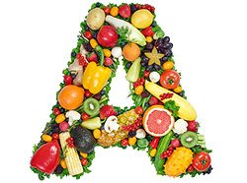
Нестача (гіповітаміноз) ретинолу спричинює патологічні зміни в функції епітеліальних тканин шкіри, дихальних шляхів, травного апарату, нервової та ендокринної системи. Слизові оболонки та шкіра висихають, розрихлюються, відбувається ороговіння епітелію (гіперкератоз), послаблюється їхня бар’єрна функція. Крім того, з’являються дегенеративні зміни в нервовій тканині, порушується координація рухів, виникають атаксія, паралічі.
Гіповітаміноз виникає при недостатності вітаміну або провітаміну в їжі, захворюваннях травного апарату, а також при підвищеній потребі в ретинолі (вагітність, лактація, інфекція, гарячкові стани, тиреотоксикоз, алкогольне сп’яніння).

Slide 12
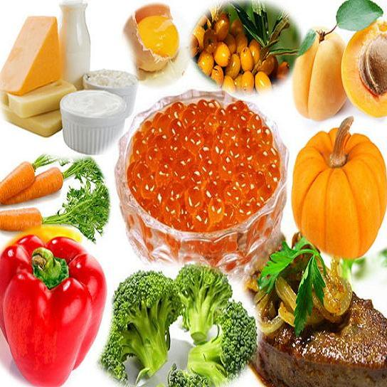
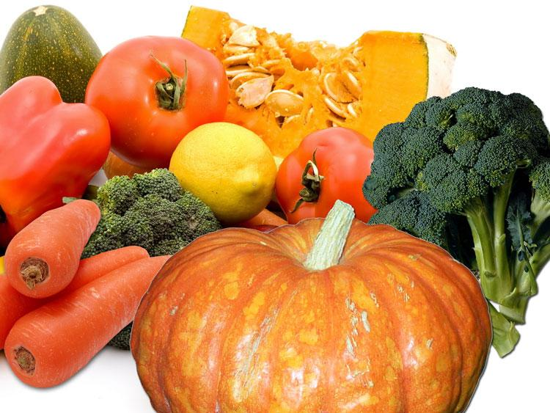
Добова потреба дорослої людини – 1,5 мг ретинолу.
Застосовують ретинол при гіпо- і авітамінозі, захворюваннях очей, шкіри, опіках, пролежнях, остеомієліті, гангрені, виразковій хворобі шлунка ф дванадцятипалої кишки, при хірургічних втручаннях, інфекціях верхніх дихальних шляхів, а також призначають дітям в період інтенсивного росту.

Slide 13
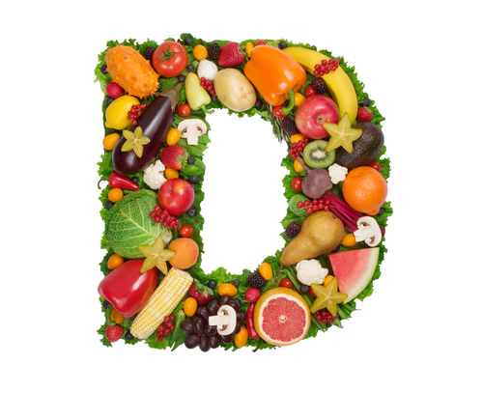
Вітамін D
Ергокальциферол (вітамін D2). Ергокальциферол є найактивнішим з відомих (близько 10) форм вітаміну D.
Найбагатшою сировиною для його одержання є жир із печінки тварин, особливо печінки морських риб. Міститься цей вітамін у молоці, коров’ячому маслі, яєчному жовтку, печінковому жирі. Провітаміни, що є в шкірі людини, наприклад ергостерол, під дією ультрафіолетового проміння перетворюються в активні форми.
Ергокальциферол, що надходить із зовні, всмоктується в тонкій кишці при достатній кількості тваринного та рослинного жирів.

Slide 14
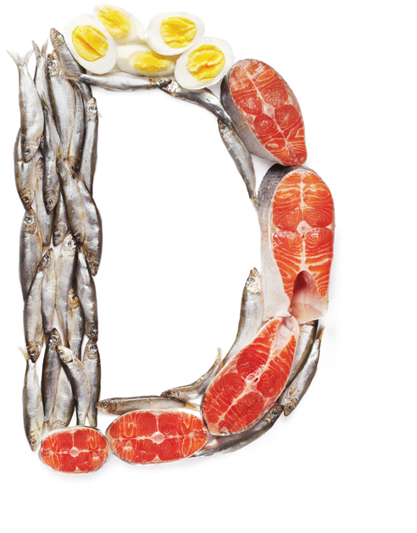
При недостатній кількості вітаміну знижується вміст неорганічного фосфору в крові (гіпосфатемія), порушується всмоктування в кишках та засвоєння кістками кальцію, фосфату. Вміст кальцію в крові підтримується внаслідок резорбції його із кісток; тому при нестачі ергокальциферолу виникає розм’якшення кісткової тканини і в дітей розвивається рахіт, а у дорослих – остеомаляція. Вітамін стимулює ріст, сприяє затримці фосфору і кальцію в організмі та засвоєнню їх кістками, підвищує опірність організму о інфекції. При вживання ергокальциферолу зникають симптоми рахіту й остеомаляції, нормалізується ріст організму.

Slide 15
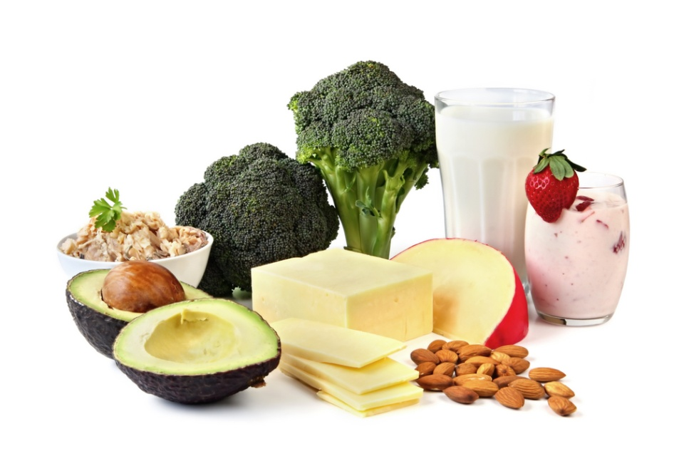
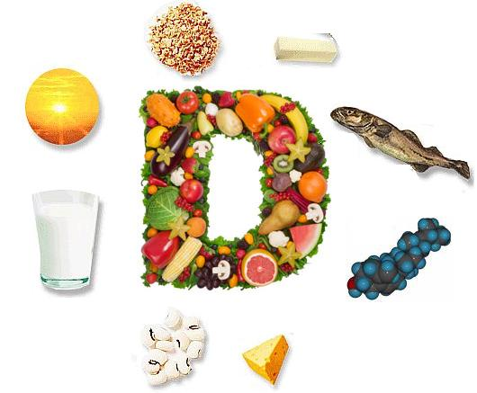
Добова потреба вітаміну – 500-1000 МО. Профілактику гіповітамінозу в дітей треба починати ще в період вагітності матері й постійно продовжувати після народження дитини. Тому вагітним жінкам і жінкам-годувальницям призначають препарати цього вітаміну. При передозуванні виникає гіпервітаміноз, який характеризується анорекцією (втратою апетиту), запором, дистроартеріального тиску, прискоренням ШОЕ, зневодненням, дистрофічними змінами, зростанням кількості кальцію в крові й відкладанням його у м’яких тканинах.

Slide 16
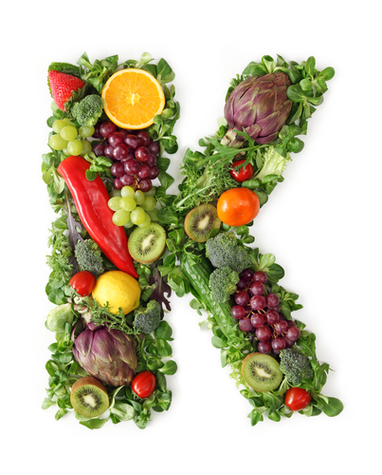
Вітамін К
Філохінони (вітамін К). Це збірна назва кількох схожих між собою сполук (вітамін К1 міститься в зелених частинах рослин, вітамін К2 продукується бактеріями кишок, а також міститься в риб'ячому жирі, борошні).
Філохінони поширені у природі і є в багатьох харчових продуктах: моркві, шпинаті, кропиві, люцерні, риб’ячому борошні. У товстій кишці людини (починаючи з 4-5-го дня після народження) відбувається біосинтез вітаміну окремими видами бактерій; цей вітамін добре засвоюється і цілком задовольняє потреби макроорганізму. Порушення біосинтезу вітаміну К мікрофлорою кишок та відсутність його в їжі спричинює різке сповільнення зсідання крові, що може супроводжуватися небезпечними ускладненнями – крововиливами та кровотечами.

Slide 17
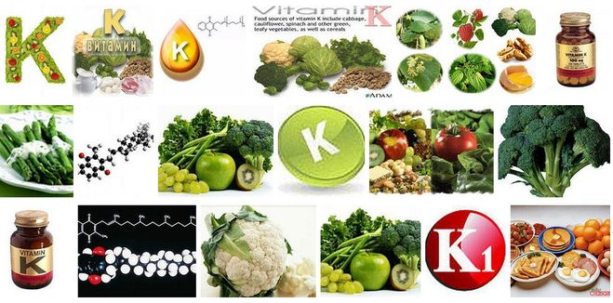
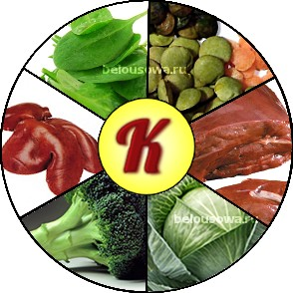
Дія філохінонів полягає в тому, що вони беруть участь у синтезі протромбіну й про конвертину, завдяки чому сприяють зсіданню крові (виявляють протигеморагічний ефект). При недостатній кількості вітаміну в організмі порушується біосинтез зазначених компонентів. Філохінони виявляють лікувальну дії лише тоді, коли печінка ще не втратила функції виробляти протромбін і про конвертин. Крім впливу на зсідання рові філохінони відіграють велику роль у клітинному диханні.

Slide 18
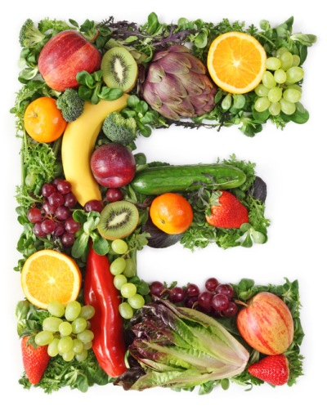
Вітамін Е
Токоферолу ацетат (вітамін Е). Під збірною назвою "вітамін Е" об’єднуються а-, И- і v-токофероли. Найбільш активним із них є а-токоферол. В організмі людей і тварин токофероли не утворюються. Містяться вони в зеленому листі конюшини, салату, шпинату, зародках пшениці, в олії сої, арахісу, бавовнику, льону, кукурудзи, а також у продуктах тваринного походження: яєчному жовтку, печінці, вершковому маслі. Вітаміни Е – олієподібна світло-жовта прозора рідина з слабким запахом, не розчинається у воді, на світлі окислюється й темніє.

Slide 19

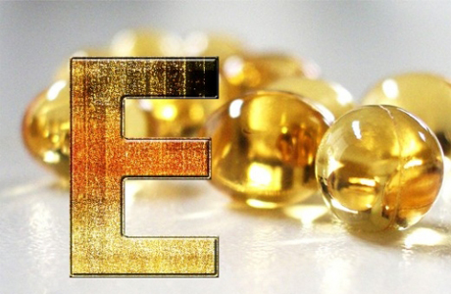
Токофероли є антиоксидантами, тобто запобігають прямому (без ферментному) окисленню ненасичених жирних кислот, аскорбінової кислоти, каротину та інших речовин.
При нестачі (гіповітамінозі) токоферолів нагромаджуються перекиси жирних кислот, які пошкоджують клітинні мембрани, викликають дегенеративні зміни в статевих залозах, внутрішніх органах, скелетній мускулатурі, внаслідок чого порушується вагітність та припиняється розвиток ембріона.

Slide 20
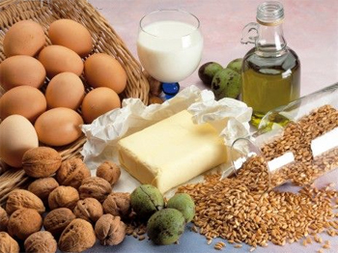
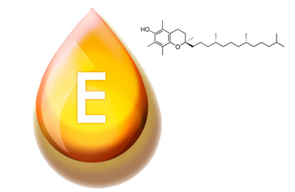
Препарат застосовується при захворюваннях серцево-судинної системи, опіках. виразках різного походження. запальних процесах сітківки ока, токсикозах вагітності, м’язовій дистрофії, при захворюваннях нервової системи та шкіри.

Slide 21
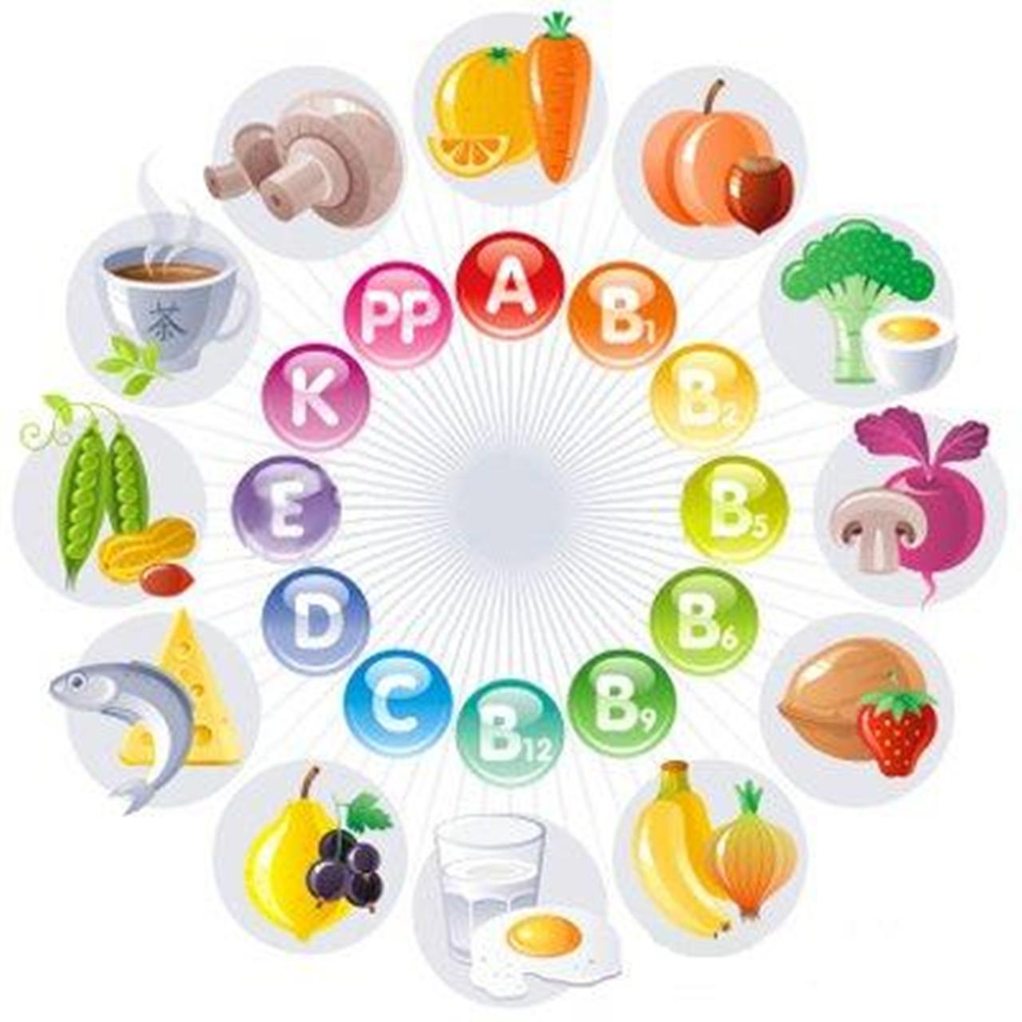
Водорозчинні та жиророзчинні вітаміни, їх значення

Slide 22
До водорозчинних вітамінів належить: вітамін С, Н, В13, В2, В1, В5, В6, В9, В12. Усі вони термостабільні, за винятком вітаміну С, який руйнується при нагріванні в присутності кисню та важких металів.

Slide 23

Вітамін В1
Тіамін (Thiaminum) (вітамін В1). Вітамін міститься в дріжджах, зернових і бобових рослинах (особливо в зародках рису, пшениці, гречки, жита), у пшениці, нирках, серці, молоці, яєчному жовтку. Всмоктується в тонкій кишці.
Тіамін нормалізує шлункову секрецію, поліпшує регенерацію тканин, підвищує тонус парасимпатичної частини вегетативної нервової системи.

Slide 24
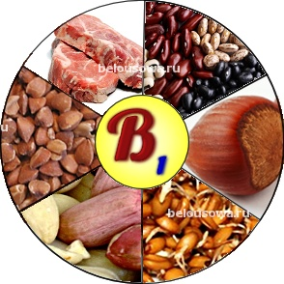
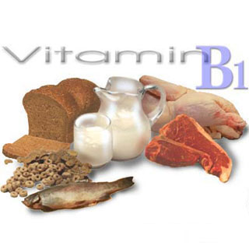
Застосовується тіамін при гіпо- й авітамінозах, а також як неспецифічний фармакологічний засіб, при захворюваннях периферичної та центральної нервової системи (неврології, ішіас, каузалгія, поліневрити), порушеннях функції травного апарату, захворюваннях міокарда та при перевтомах.
При передозуванні тіаміну виникає шум у вухах, запаморочення, нудота, висипання на шкірі, кропив’янка, свербіння. Може виникати навіть тіаміновий шок, що є проявом алергічної реакції на препарат.
Добова потреба у вітаміні для дорослої людини 2-3 мг. При фізичній роботі, у дітей, у вагітних, в період годування груддю потреба у вітаміні зростає до 5-6 мг на добу.

Slide 25
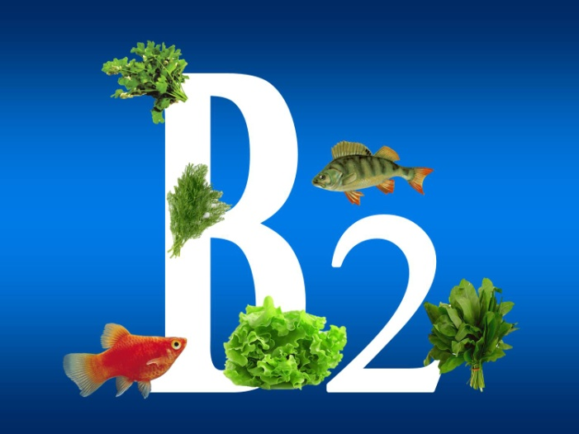
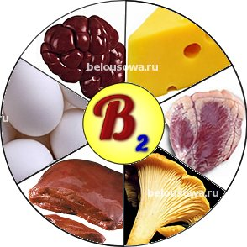
Вітамін В2
Рибофлавін (вітамін В2). Жовто-оранжевий кристалічний порошок, гіркий на смак, без запаху мало розчинний у воді. Рибофлавін дуже поширений у природі. Він міститься у дріжджах, яєчному жовтку, печінці, серці, нирках, молоці, ікрі, рибі, м’ясі, зародках і оболонках злаків, гороху, листкових овочах. Рибофлавін термостабільний, не руйнується при кулінарній обробці.
Цей вітамін входить до складу ферментних систем, що регулюють процеси окислювання і відновлення, а також білковий, жировий і вуглеводний обміни.

Slide 26
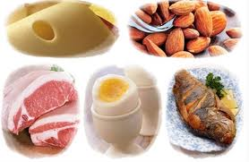
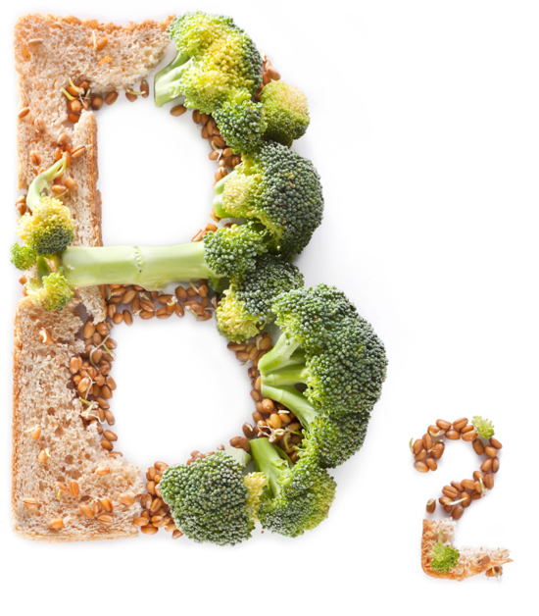
Добова потреба у рибофлавіні 1-3 мг. Велике значення для профілактики гіповітамінозу мають такі продукти, як пивні і пекарські дріжджі, гриби сир, печінка, молоко, бобові. Тепер рибофлавіном вітамінізують хліб і хлібобулочні вироби.
Рибофлавін застосовують для лікування гіпо- і авітамінозів цього вітаміну, а також як лікувальний препарат при екземах, дерматичних виразках, ранах, опіках, тріщинах сосків, блефаритах, кон’юнктивітах, при ураженнях рогівки ока.

Slide 27
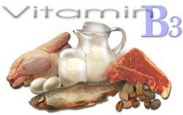
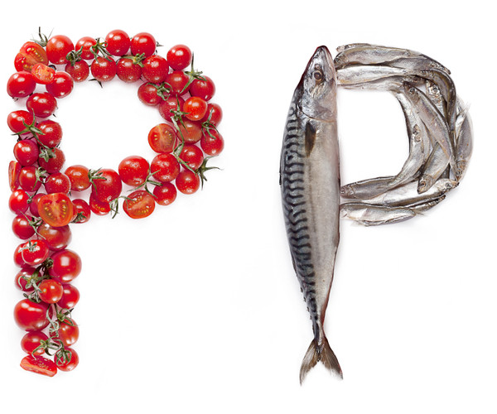
Вітамін РР
Кислота нікотинова (вітамін РР, вітамін В3). Білий кристалічний порошок, без запаху. В організмі нікотинова кислота перетворюється в амід (вітамін РР). Цей вітамін відіграє важливу роль в окислювально-відновних процесах, входить до складу ферментів, які переносять кисень, регулюють тканинне дихання.
Нікотинова кислота й її амід стимулюють кровотворення і кістковому мозку, прискорюють процеси загоєння ран і виразок, посилюють секрецію шлунка та перистальтику кишок, а також поліпшують всмоктування різних речовин із кишок.

Slide 28
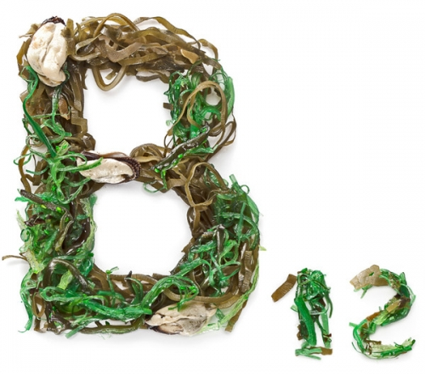
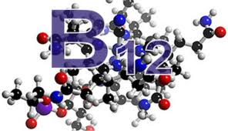
Вітамін В12
Ціанокабаламін (вітамін В12). Кристалічний порошок темно-червоного кольору без запаху, гігроскопічний, мало розчинний у воді. Синтезується мікрофлорою кишок людини, але в недостатній кількості порівняно з витратами організму. Тваринні продукти є основним джерелом вітаміну. В людському організмі ціанокобаламін нагромаджується в печінці, нирках, стінці кишок. Всмоктування й засвоєння вітаміну погіршується або зовсім припиняється, якщо немає "внутрішнього фактора" – речовини білкової природи (мукопротеїду), яка виробляється залозами слизової оболонки шлунка і, з’єднуючись із вітаміном, запобігає його руйнуванню в кишках.

Slide 29
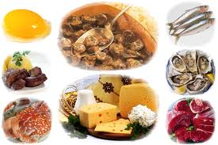
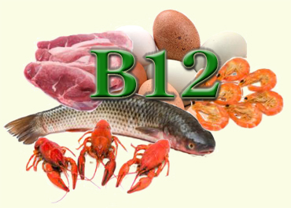
Ціанокобаламін застосовується при перніціозній (мегалобластичній) анемії, анемії вагітних, порушеннях кровотворної функції кісткового мозку, при захворюваннях нервової системи (розсіяний склероз, гострий період поліомієліту, радикуліти, каузальгії, фантомний біль), при гострих і хронічних гепатитах, алергічних та шкірних захворюваннях, променевій хворобі, порушення росту й розвитку у дітей.
Жиророзчинні вітаміни у воді не розчиняються, тому їх екстрагують з сировини жировими розчинниками. До них належать вітаміни D, A, E, K, F. Всмоктуються вони в тонкій кишці при наявності жовчі.

Slide 30
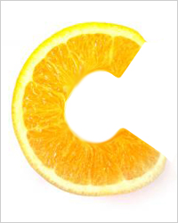
Висновки
Отже, для профілактики захворювань, пов'язаних з дефіцитом вітамінів, потрібна правильна організація харчування і способу життя загалом. Слід пам'ятати, що надлишок вітамінів, їхніх препаратів також негативно позначається на здоров'ї.
Аскорбінова кислота (віт. С) не синтезується в організмі людини і потреба в ній задовольняється тільки з продуктами харчування. Тому в умовах голодного або напівголодного існування нестача аскорбінової кислоти найбільше позначається на здоров'ї. Якщо організм тривалий час не отримує цього вітаміну, розвивається авітаміноз - цинга, її ознаки - виснажене обличчя, набряклі, кровоточиві ясна; на тілі безліч червоних плям, синців від крововиливів. Те саме й на внутрішніх органах - серці, печінці, легенях, м'язах.

Slide 31
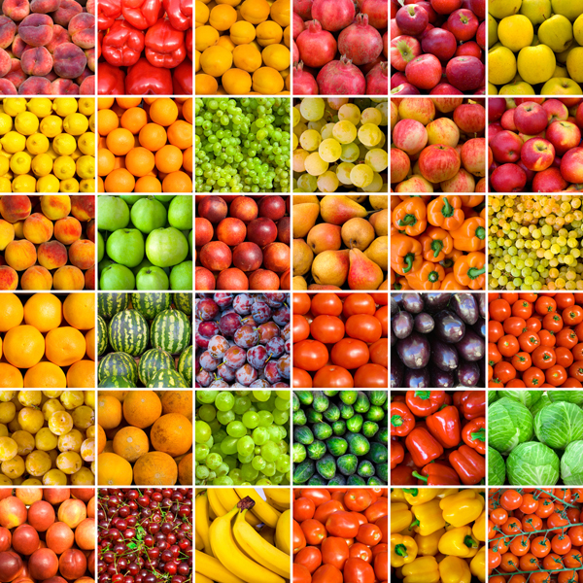
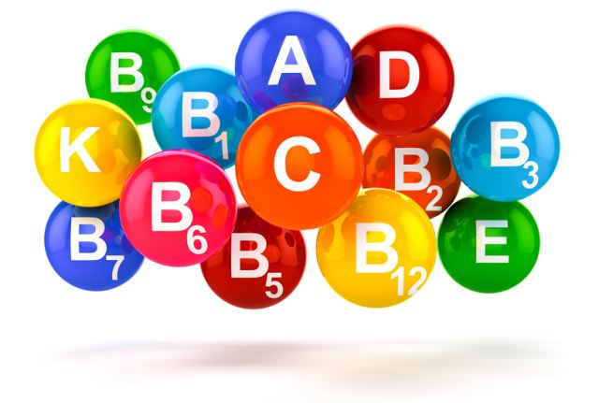
Нестача тіаміну (віт. Bt) призводить до захворювання бері-бері. Воно супроводжується розладами нервової системи, діяльності серця, травного апарату.
Цей вітамін надходить в основному з рослинними продуктами -. неочищеним рисом, борошном грубого помелу, горохом тощо. Значна кількість його міститься в дріжджах (пивних), а також в органах тварин - печінці, нирках, м'язі серця, мозку. Людина має споживати 2-3 мг цього вітаміну в день.
Дефіцит ціанокобаламіну (віт. В12) призводить до тяжкої форми анемії (недокрів'я). Він міститься переважно в печінці й стінці кишок тварин, синтезується також бактеріями кишок людини. В разі порушення секреторної функції шлунка засвоєння вітамінів не відбувається. Тому крім наявності вітамінів у їжі не менш важливо підтримувати нормальну секрецію шлунка.

Slide 32
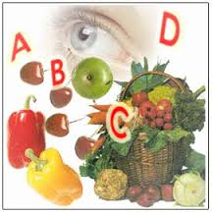
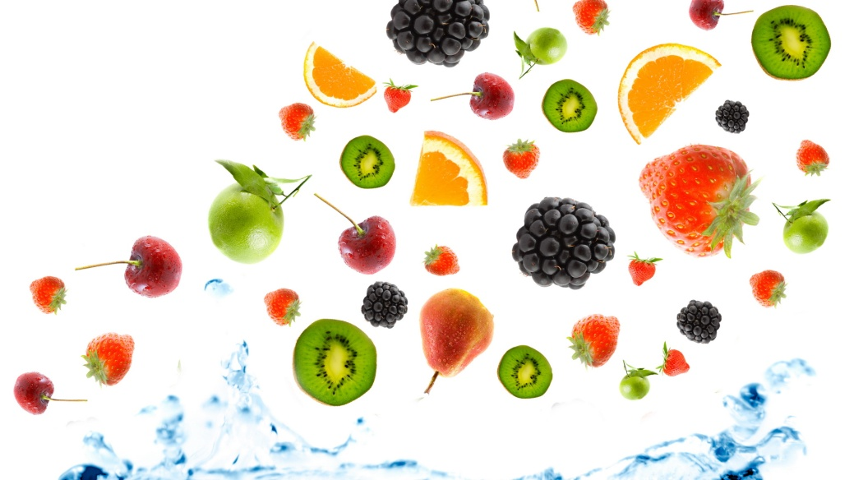
Відсутність у їжі ретинолу (віт. А) супроводжується змінами в шкірі й слизових оболонках; сухість, запалення та розм'якшення слизової і рогівки ока, ураження епітелію сечостатевих органів, травного апарату. Крім того, потерпає зір внаслідок так званої курячої, або нічної, сліпоти. При цьому вдень людина бачить добре, а в сутінках, коли людина з нормальним зором ще бачить добре, хвора людина вже нічого не бачить. Буває це тому, що в сітківці ока хворої людини значно зменшується кількість родопсину, який сприяє зорові при слабкому світлі. До складу цієї речовини входить ретинол.
Важливе значення мають вітаміни групи В. При нестачі В1 виникає хвороба бері-бері (розлади нервової системи, діяльності серця, травного апарату, втрата апетиту). При нестачі вітаміну В12 виникає тяжка форма анемії (недокрів’я). При нестачі вітаміну В2 порушується діяльність нервової системи, уражається рогівка очей, шкіра, слизові оболонки порожнини рота. У людини авітамінози виявляються у вигляді захворювань (цинга, гемералопія, рахіт).

Slide 33
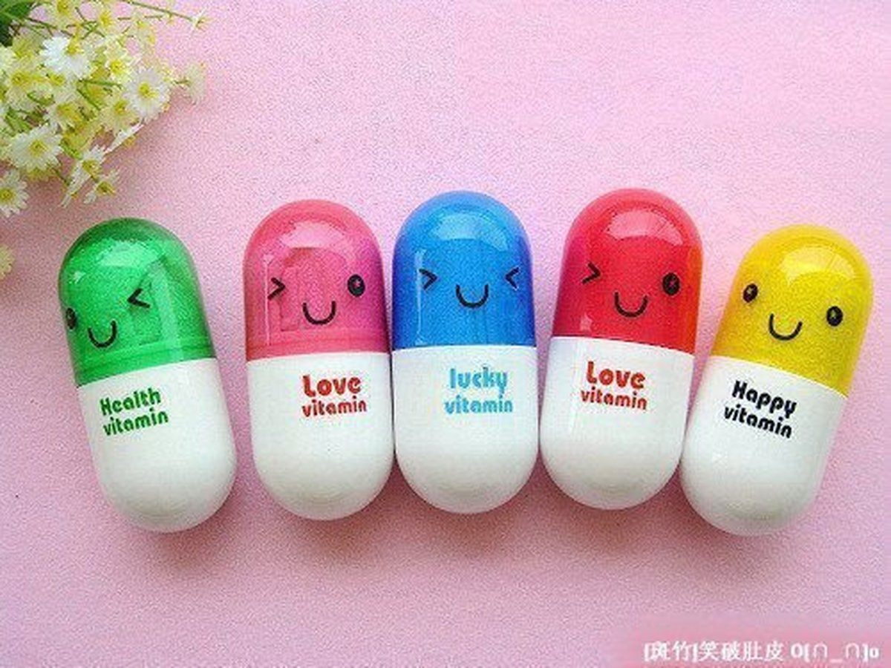
Дякую за увагу!

